Slide 1

03 Top · 시뮬레이션 ① 화면 제어 /mod – 정안성
WTS · SR04 · DHT11 · UART
P1 /mod dist — 스위치에서 UART 로 화면 제어권 전환
첫 /mod 뒤 w_uart_mode 0 → 1 → w_ctrl_bit = UART 값 0100000 (거리 화면)
결론
/mod dist 9 글자 → 마지막 글자 't' 수신 (14.32 ms) 에서 disp_sel 2 → 1, FND ---- → 000.0
그 뒤 스위치를 바꿔도 w_ctrl_bit · disp_sel 그대로 → 리셋 전까지 UART 가 화면 결정
2.0 ms
14.32 ms
18.0 ms
20.0 ms
2. rx 로 /mod dist 9 글자 입력
3. 't' 수신 → 거리 화면
UART 수신
rx 입력 →
/
m
o
d
SP
d
i
s
t
1. sw6 = 1 → 온습도 화면
4. 스위치 바꿔도 그대로
디코더 상태
sw 0000000
sw 1000000 (sw6 = 1 : 온습도)
sw 0000000
sw 0010000
보드 스위치
UART 제어 모드
화면 선택
FND 00.00
FND 출력 ---- (온습도 화면, 측정 전)
FND 출력 000.0 (거리 화면)
FND 화면
19
Notes:
판별 : /mod 받기 전 · 후 화면 (disp_sel) 을 누가 정하는지 / 마지막 글자를 받은 순간 화면 · FND 가 바뀌는지

Slide 2

03 Top · 시뮬레이션 ② 송신 /auto – 정안성
WTS · SR04 · DHT11 · UART
P3 /auto all — 1 Hz 마다 전송 MUX 입력 5 개를 차례로
결론
send_go 간격 100,000,000 clk = 1.000 000 s (정확히 1 Hz), o_send_sel 0 → 1 → 2 → 3 → 4 → 0 — 한 바퀴 5 줄 = 5 s
SW 00:00:01.09 → TM 00:00:57.94 → WH 12:00:03.10 → 123cm → 55%24C : 줄마다 1 s 흐른 값
1. /auto all 수신 → 1 s 카운트 시작
3. sel 0 → 1 → 2 → 3 → 4 순서로 한 줄씩
줄 끝 = 파란 마커
끝 1,122.807 ms
끝 2,122.808 ms
끝 3,122.809 ms
끝 4,116.560 ms
끝 5,117.603 ms
끝 6,122.806 ms
끝 7,122.807 ms
끝 8,122.808 ms
Δ = 첫 줄 기준
Δ 0 (기준)
Δ 1,000.0011
Δ 2,000.0022
Δ 2,993.7537
Δ 3,994.7964
Δ 4,999.99899
Δ 6,000.00009
Δ 7,000.00119
오차 = Δ - (k-1) s
오차 기준
오차 +1.1 us
오차 +2.2 us
오차 -6.2463 ms
오차 -5.2036 ms
오차 -1.01 us
오차 +0.09 us
오차 +1.19 us
6 글자 짧음
5 글자 짧음
tick 1 칸 당김
2. 1 Hz tick → send_go (간격 1,000,000 us)
송신 줄 선택
sel 0 · SW
sel 1 · TM
sel 2 · WH
sel 3 · DIST
sel 4 · TEMP
sel 0 · SW
sel 1 · TM
sel 2 · WH
UART 송출 화면
SW 00:00:01.09
TM 00:00:57.94
WH 12:00:03.10
DIST 123cm
TEMP 55%24C
SW 00:00:06.09
TM 00:00:52.94
WH 12:00:08.10
4. DHT11 부팅 1 s 뒤 측정 → 55.24
1,000.0011 ms
1,000.0011 ms
993.7515 ms
1,001.0427 ms
1,005.2026 ms
1,000.0011 ms
1,000.0011 ms
send_go +0 s
send_go +1 s
send_go +2 s
send_go +3 s
send_go +4 s
send_go +5 s
SW 13 글자
TM 13 글자
WH 13 글자
DIST 7 글자
TEMP 8 글자
SW 13 글자
1,000.00 ms
1,000.00 ms
993.75 ms
1,001.04 ms
1,005.21 ms
20
한 바퀴 = send_go 5 번 = 정확히 5.000 s — 글자 수 (13 · 7 · 8) 가 달라도 5 줄 모두 이 안에 출력
Notes:
판별 : /auto all 뒤 1 초마다 전송 MUX (o_send_sel) 가 0 → 4 를 차례로 골라 한 줄씩 보내는지 / 줄 간격이 정확히 1 s (100,000,000 clk) 인지

Slide 3

03 Top · 시뮬레이션 센서 오류 SR04 – 정안성
WTS · SR04 · DHT11 · UART
P5 SR04 Err1 · Err2 · Err3 — FND · LED · PC 가 같은 오류 번호
Err1 무응답 : trig↓ + 30 ms → status 1 · FND Err1 · LD9 → /get Err 1
결론
Err2 범위 밖 : echo 23.25 ms > 23.2 ms (400 cm) → status 2 · distance 400 · FND Err2 → /get Err 2
Err3 echo 고착 : 23.2 ms 에 Err2 → 73.2 ms 에 status 3 · 강제 IDLE (w_state 0) → FND Err3
약 48 ms Err1
약 111 ms Err2
약 233 ms Err3
4. /get 마다 PC 로 Err 1 · Err 2 · Err 3
1. Err1 : echo 안 옴 → 30 ms
2. Err2 : echo 23.25 ms (너무 김)
3. Err3 : echo 계속 1 (고착)
SR04 trig
*
SR04 echo
SR04 오류 상태
status 1 : 무응답
status 2 : 범위 밖
status 3 : 고착
SR04 거리 값
FND 화면
오류 LED (LD9)
FND 000.0
FND Err1
FND Err2
FND Err3
PC ← Err 1
PC ← Err 2
UART 송출 화면
Err1 무응답
Err2 범위 밖
Err3 echo 고착
trig↓ + 30 ms 에 판정 · LD9 · PC Err 1
echo↑ + 23.2 ms (400 cm) 에 판정 · PC Err 2
trig↓ + 73.2 ms 에 판정 · 강제 IDLE · PC Err 3
* echo 는 실제 센서 대신 TB 센서 모델 (tb_merge_harness) 이 만든 핀 파형 : trig↓ 뒤 0.5 ms 에 echo = 1 → 거리 × 58 us 동안 유지 (예 : 123 cm = 7,134 us)
Err1 = echo 를 안 줌 · Err2 = 폭 23,250 us 로 길게 · Err3 = TB 가 trig 전부터 echo = 1 로 고정 (152 ms) → 255 ms 에 풂
21
Notes:
판별 : SR04 오류 3 종류가 FND · LD9 · PC 줄에 같은 번호로 나오는지 / 오류마다 판정 시간

Slide 4
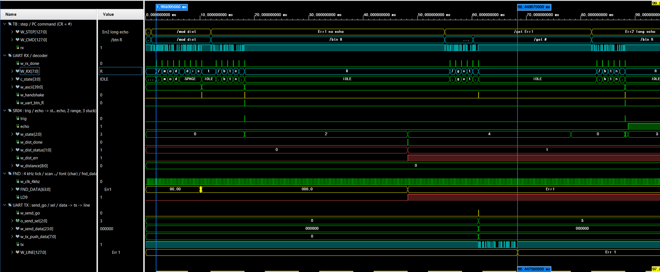
03 Top · 시뮬레이션 센서 오류 SR04 – 정안성
WTS · SR04 · DHT11 · UART
P5-1 SR04 Err1 무응답 — echo 가 안 오면 trig↓ + 30 ms 에 Err1
결론
/btn R 로 측정 시작 → trig (18.1 ms) → echo 없이 30 ms 기다림 → 48.2 ms 에 w_dist_status 1 · w_dist_err 1
같은 순간 FND 000.0 → Err1 · LD9 켜짐 → 이어진 /get 응답 W_LINE = Err 1 (68.4 ms)
UART 수신
/mod dist
/btn R
/get CR
수신 글자
디코더 상태
명령 완료 (handshake)
UART 버튼 R
2. rx 로 /btn R → handshake → UART 버튼 R → SR04 trig (18.1 ms)
SR04 trig
SR04 echo
SR04 측정 단계
SR04 오류 상태
1. rx 로 /mod dist → handshake (10.2 ms) → FND 00.00 → 000.0 (거리 화면)
3. echo 없이 30 ms → 48.2 ms : SR04 오류 상태 1 · FND Err1 · LD9
FND 화면
오류 LED (LD9)
4. rx 로 /get → handshake (61.1 ms) → 송신 시작 · 송신 줄 3 (거리)
5. sender → tx → UART 송출 화면 Err 1
송신 시작
송신 줄 선택
UART 송신 (tx)
UART 송출 화면
21
Notes:
P5-1 Err1 무응답. /btn R 로 거리 측정 시작 → trig 18.1 ms → echo 가 안 와서 w_state 2 (echo 기다림) 로 30 ms → 48.2 ms 에 w_dist_status 1 · w_dist_err 1 · FND Err1 · LD9 켜짐. /get 을 보내면 PC 줄 W_LINE = Err 1 (68.4 ms).

Slide 5


03 Top · 시뮬레이션 센서 오류 DHT11 – 정안성
WTS · SR04 · DHT11 · UART
P6 DHT11 Err1 · Err2 · Err3 — 2 s 간격 측정, 오류 번호 PC 전송
부팅 1 s 뒤 첫 측정, 이후 이전 시작 + 2 s 마다 (1.0 · 3.0 · 5.0 s) 시작 LOW 18 ms
결론
응답 없음 → status 1 · 20 비트 뒤 끊김 → 2 · 체크섬 틀림 → 3 : FND Err1 → Err2 → Err3
PC 도 --%--C → Err 1 → Err 2 → Err 3 (측정 전 · 오류 때 숫자 대신)
1.000 s 측정 → Err1
3.000 s 측정 → Err2
5.000 s 측정 → Err3
1. 측정 전 /get → --%--C
3. 오류마다 /get → PC 로 Err 1 · Err 2 · Err 3
*
2. 부팅 1 s → 시작 LOW 18 ms → 응답 없음 → Err1
4. + 2 s → 20 비트 뒤 끊김 → Err2
5. + 2 s → 체크섬 틀림 → Err3
DHT11 데이터 선
DHT11 선 잡기
DHT11 오류 상태
status 1 : 응답 없음
status 2 : 중간 끊김
status 3 : 체크섬 틀림
FND ----
FND Err1
FND Err2
FND Err3
FND 화면
PC ← --%--C
PC ← Err 1
PC ← Err 2
PC ← Err 3
UART 송출 화면
측정 전
Err1 응답 없음
Err2 중간 끊김
Err3 체크섬
0 ~ 1 s · PC --%--C
1.018 s · 선 놓은 뒤 응답 없음 · PC Err 1
3.020 s · 20 비트 뒤 0.2 ms 끊김 · PC Err 2
5.022 s · 40 비트 다 받았지만 체크섬 틀림 · PC Err 3
* dht11_io 의 센서 응답은 TB 센서 모델 (tb_merge_harness) 이 만든 파형 : FPGA 가 선을 18 ms LOW 로 잡았다 놓으면 30 us 뒤 LOW 80 · HIGH 80 us + 40 비트 (0 = HIGH 26 us, 1 = 70 us)
Err1 = 응답 안 함 · Err2 = 20 비트만 보내고 멈춤 · Err3 = 체크섬에 +1
24
Notes:
판별 : DHT11 오류 3 종류가 FND · PC 에 같은 번호로 나오는지 / 측정 간격 2 s 가 지켜지는지

